Slide 1
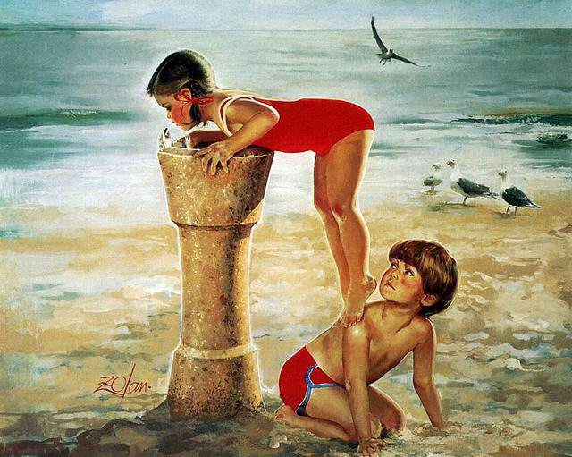
Экспериментирование – форма познавательно-исследовательской деятельности дошкольников

Slide 2
Экспериментирование и исследовательскую деятельность
Можно отнести к врожденной потребности детей дошкольного возраста, которая помогает активно и самостоятельно осваивать и познавать мир.
Интерес к экспериментированию и исследованию сохраняется и развивается у ребенка на протяжении всего дошкольного возраста.

Slide 3
Экспериментирование
Форма познавательно-исследовательской деятельности, направленная на преобразование вещей или ускорение процессов, происходящих с ними
Экспериментирование, элементарные опыты помогают детям осмыслить явления окружающего мира, расширить кругозор, понять существующие взаимосвязи.

Slide 4
Способ познания
экспериментирование,
собственный практический опыт,
вопросы к взрослым,
понимание информации, переданной посредством слова,
обращение к познавательной литературе,
размышления.

Slide 5
Сфера интересов
мир людей,
отношения между людьми,
новые источники информации,
связи и отношения между предметами, явлениями, событиями,
знаки и знаковые системы,
прошлое.

Slide 6
Формы экспериментирования
Практическое - направлено на постижение всего многообразия окружающего мира посредством реальных опытов с реальными предметами и их свойствами.
Умственное – осуществляется только в мысленном плане, с помощью поиска ответов на поставленные вопросы, разбора и решения проблемных ситуаций.
Социальное – направлено на поиск новых эффективных форм и способов общения, на удовлетворение потребности в самоутверждении.

Slide 7
Задачи экспериментирования:
Побуждать детей выдвигать и формулировать цель самостоятельного экспериментирования;
Побуждать к выдвижению и обсуждению разнообразных гипотез;
Знакомить со способами экспериментирования с различными материалами;
Создавать условия для проведения самостоятельных экспериментов;
Побуждать к рассказыванию о ходе эксперимента и наблюдении за изменением объекта;
Побуждать к совместному формулированию выводов эксперимента.

Slide 8
Компоненты экспериментирования:
Осознание проблемы детьми.
Формулирование задачи.
Продумывание последовательности проведения эксперимента.
Выслушивание инструкции.
Выдвижение гипотез детьми.
Выполнение работы.
Соблюдение правил безопасности.
Наблюдение результата.
Фиксирование результата.
Оценка полученных результатов.
Словесный отчет об увиденном.
Формулирование выводов.

Slide 9
Алгоритмы экспериментов

Slide 10
Алгоритмы экспериментов

Slide 11
Алгоритмы экспериментов

Slide 12
Алгоритмы экспериментов

Slide 13
Благодарю за внимание!
Успехов в дальнейшей деятельности!

